Slide 1
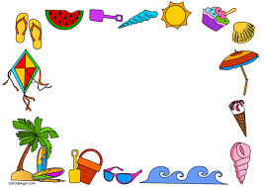
Attività interdisciplinare n. 1 Classe seconda – plesso Capoluogo Modalità asincrona

Slide 2
Eccoci qui con attività simpatiche e divertenti che dovete realizzare in questi giorni di permanenza a casa.
Ogni slide è un’attività da svolgere.
Ricordati di scrivere sempre la data prima di svolgere l’attività e di scrivere il tuo nome e cognome al termine.
Nelle slides la consegna è scritta in corsivo, devi copiarla sul quaderno ed eseguire l’attività assegnata.
Quanto prima li correggeremo insieme.
Buon lavoro!

Slide 3
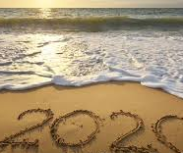
Ciao estate! Ricordiamo insieme la nostra estate…

Slide 4
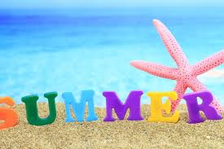

Slide 5
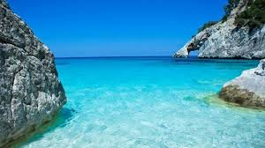
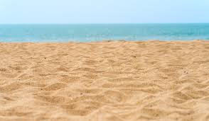
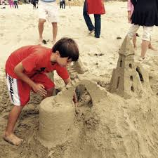
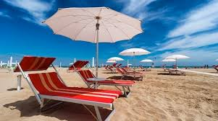
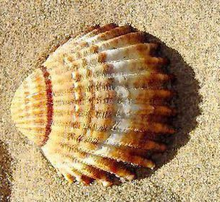
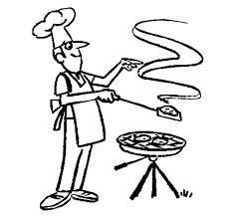
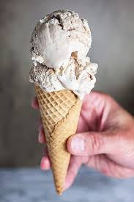
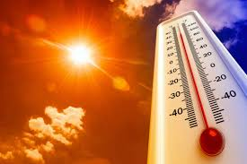
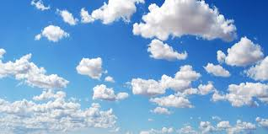
Summer words – Parole estive
Attività di inglese e arte e immagine
Guarda le immagini che ci ricordano l’estate, ascolta l’audio, ripeti, ricopia e illustra sul quaderno.
Ripeti i colori in inglese che trovi nel libro Story Lane 1 a pagina 8 e 9.
Sea
sun
sand
beach
shell
sandcastle
barbecue
sky
Ice cream
hot

Slide 6
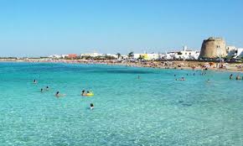
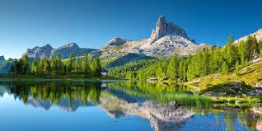
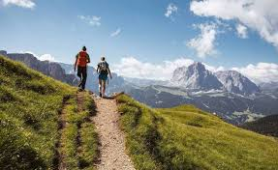
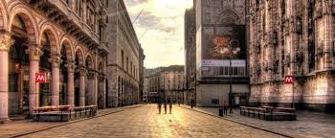
Dove hai trascorso le vacanze?
Attività di geografia
Guarda le immagini, scrivi sul quaderno l’ambiente e il nome della località in cui hai trascorso le vacanze e poi illustralo.

Slide 7
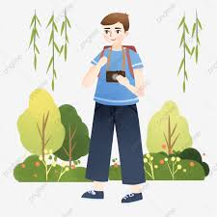
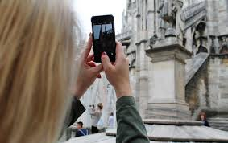
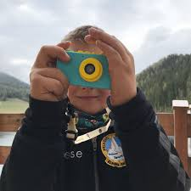
Attività di matematica
Ricopia il problema sul quaderno e risolvi mettendo in riga e in colonna.
Problema
In vacanza, durante una gita, Gabriele scatta 15 fotografie, mentre Luisa ne scatta 12.
Quante fotografie scattano in tutto?
Chi ne scatta di più?

Slide 8
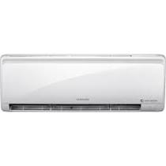
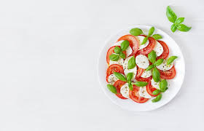
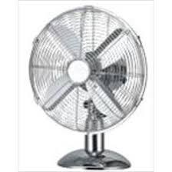
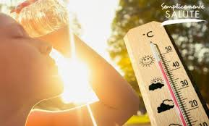
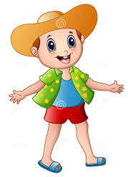
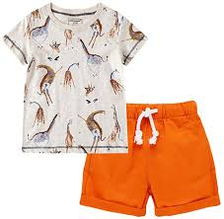
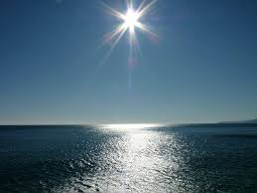
In estate…
Si accende il condizionatore o il ventilatore
Attività di Tecnologia
Osserva le immagini e leggi le didascalie. Trova immagini simili, incollale sul quaderno e scrivi cosa rappresentano.
Fa caldo
Si consumano cibi freschi e leggeri
Si indossano abiti leggeri
Le giornate sono lunghe e soleggiate

Slide 9
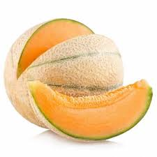
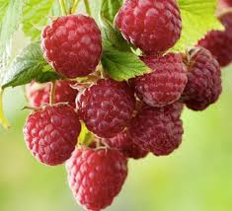
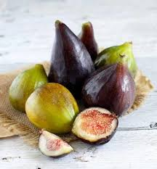
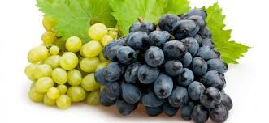
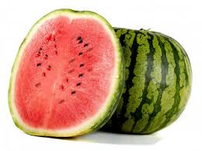
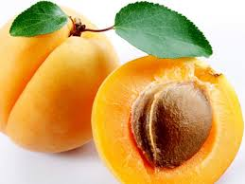
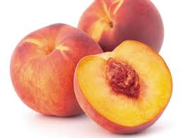
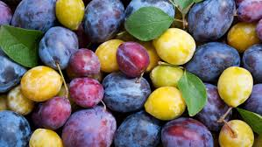
La frutta dell’estate…
Attività di scienze
Leggi i nomi dei frutti dell’estate.
Quali ti piacciono di più? Quali di meno? Ricopia la tabella e completa.
melone
lamponi
fichi
Mi piacciono… | Non mi piacciono…
uva
cocomero
albicocche
pesche
prugne

Slide 10
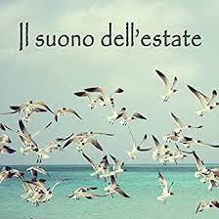
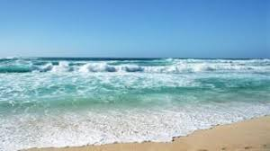
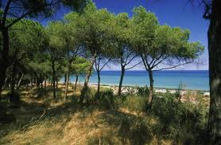
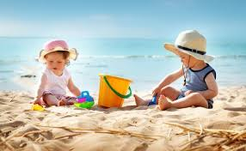
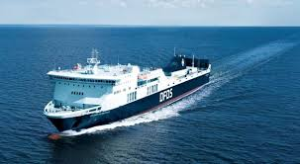
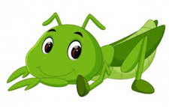
I suoni dell’estate
Attività di musica
Divertiti a riprodurre con la voce o con altri mezzi i suoni dell’estate.
Disegna o trova e incolla sul quaderno immagini dei suoni dell’estate.
Il richiamo dei gabbiani
Le onde del mare
Il soffio del vento
Il frinire delle cicale
I giochi e le risate dei bambini
La sirena del traghetto

Slide 11
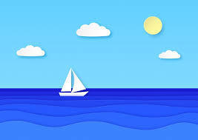
Cos’è il mare?
Attività di Italiano
Copia la poesia in corsivo sul quaderno, poi cerchia in rosso le doppie e in verde le paroline con i suoni chi/ che.
Una barchetta azzurra con una vela bianca;
tante onde felici che fanno l’altalena;
mille conchiglie sparse sulla sabbia dorata;
un bosco variopinto di ombrelloni rossi e gialli e verdi e blu;
una paletta, un secchiello, un aquilone in cielo
e tanto tanto tempo per giocare;
ecco cos’è il mare.

